Slide 1
Procede de separation
Par alexis dubuc

Slide 2
Sedimentation
separation

Slide 3
Decantation
transvider

Slide 4
Filtration

Slide 5
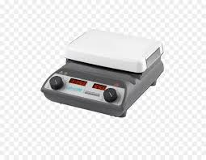
evaporation
distilation

Slide 6
distilation

